Slide 2
چهرة زمین

Slide 3
سیاره ای که در آن زندگی می کنیم از 4 محیط تشکیل شده است:
بخش خارجی کرة زمین یا پوستۀ آن که حالت جامد دارد و از سنگ و خاک تشکیل شده
سنگ کره
( لیتوسفر )

Slide 4
اقیانوس ها و دریاها، دریاچه ها، رودها و بقیۀ آبهای سطحی، آبهای زیرزمینی، یخچال ها و نزولات جوی
آب کره
( هیدروسفر )

Slide 5
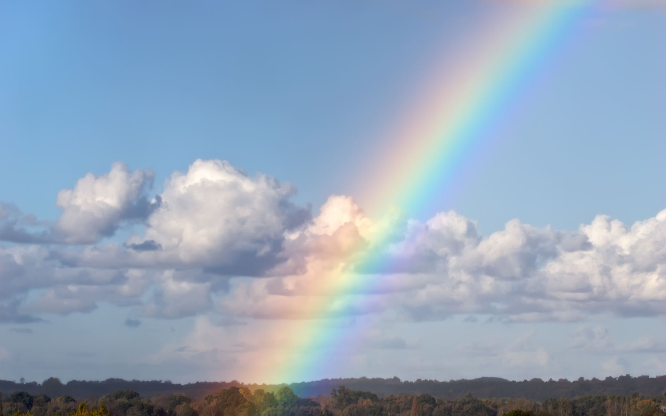
گازهایی که دور تا دور کرۀ زمین را فرا گرفته اند.
هوا کره
( اتمسفر )

Slide 6
سنگ کره ، آب کره و هوا کره با هم سیارۀ زمین را تیدیل به محیطی مناسب برای زندگی انسان و دیگر موجودات زنده می کنند.
زیست کره
( بیوسفر )

Slide 7
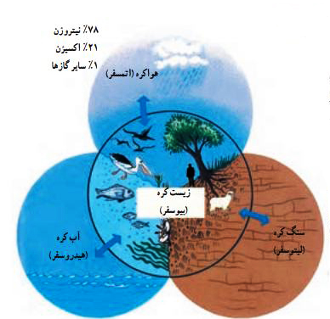
سنگرکره ( لیتوسفر)
آب کره ( هیدروسفر)
هوا کره ( اتمسفر)
زیست کره ( بیوسفر)

Slide 8
و از نشانه های اوست آسمان ها و زمین و آنچه از جنبندگان در آنها پراکنده اند.
سورۀ شوری،آیۀ 29

Slide 9
... آن کس که زمین را بستر شما قرار داد و آسمان را همچون سقفی بر بالای سر شما برافراشت و از آسمان آبی فرو فرستاد و به وسیلۀ آن میوه ها را پرورش داد تا روزی شما باشد.
سورۀ بقره،آیۀ 22

Slide 10
خشکی ها
وسعت خشکی های زمین نسبت به آب ها کم است.
حدود 71 درصد سطح زمین را آب تشکیل می دهد.

Slide 11
با توجه به شکل بگویید دو نیمکرۀ شمالی و جنوبی از نظر وسعت آب هایشان چه تفاوتی با هم دارند؟
نیمکرۀ شمالی
نیمکرۀ جنوبی
آب ها %60
خشکی%40
آب ها %82
خشکی%18

Slide 12
پنج مجموعۀ بزرگ خشکی ها ( قاره ها)
آسیا
اروپا
آفریقا
آمریکا
استرالیا و اقیانوسیه

Slide 13
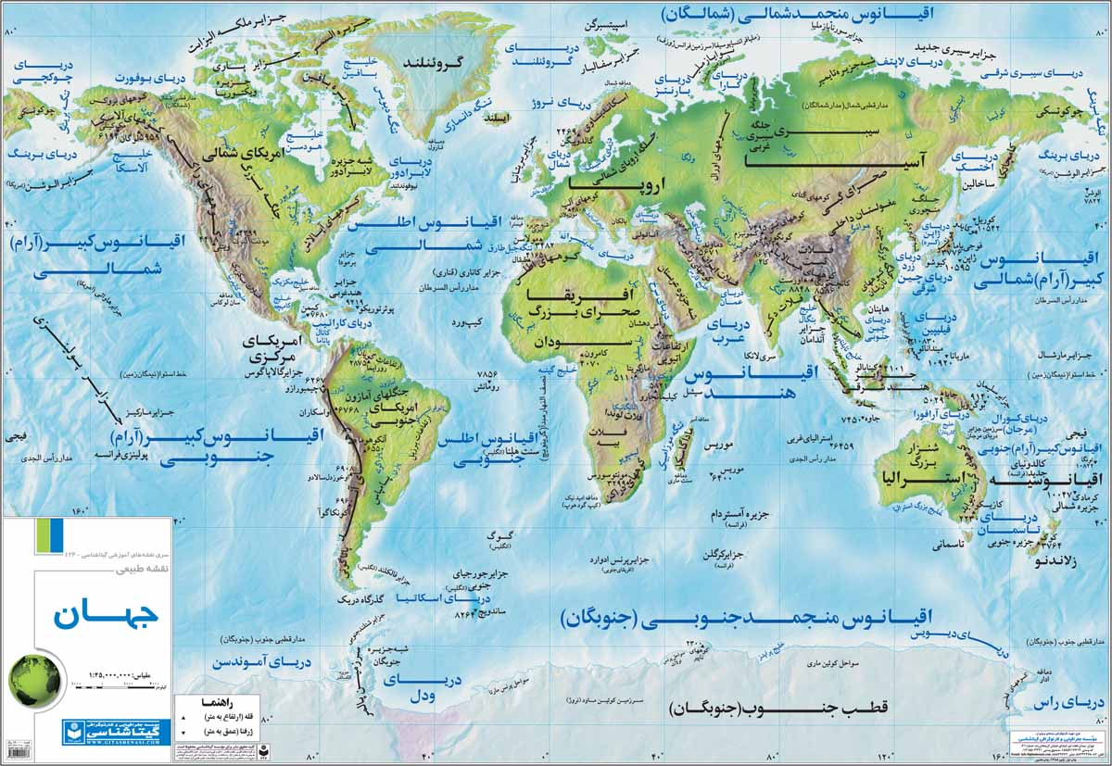

Slide 14
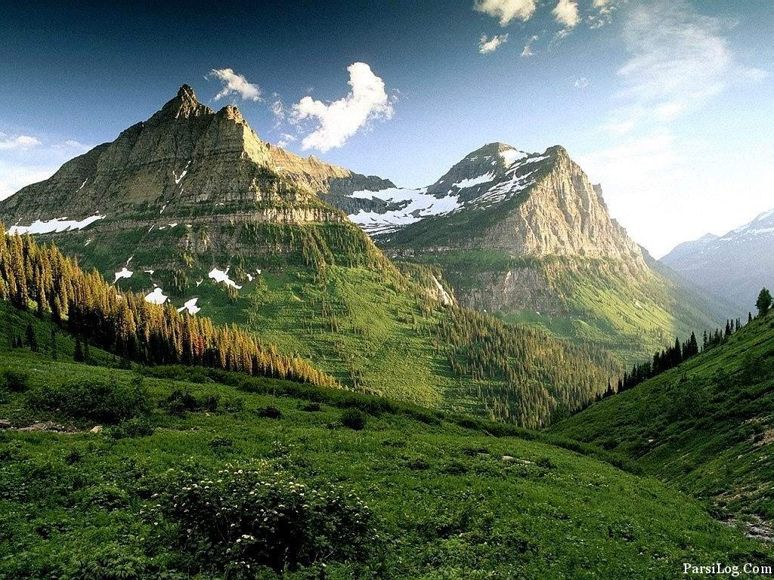
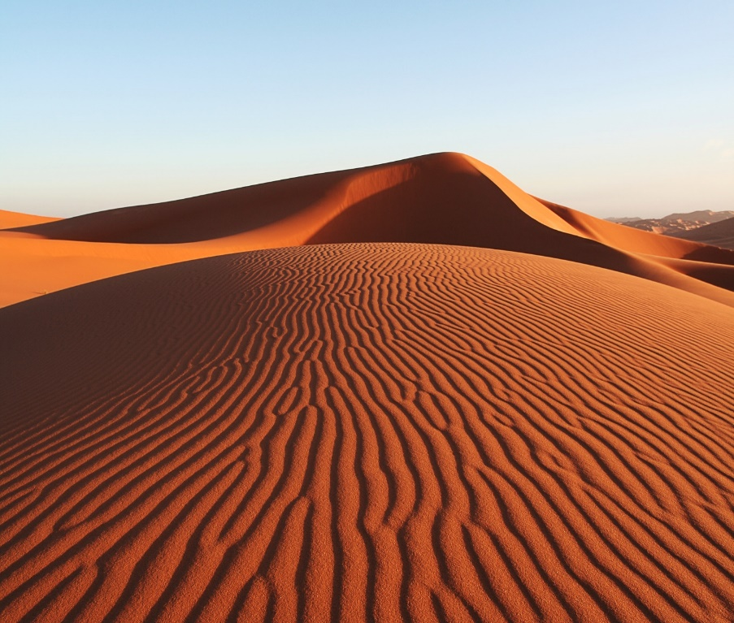
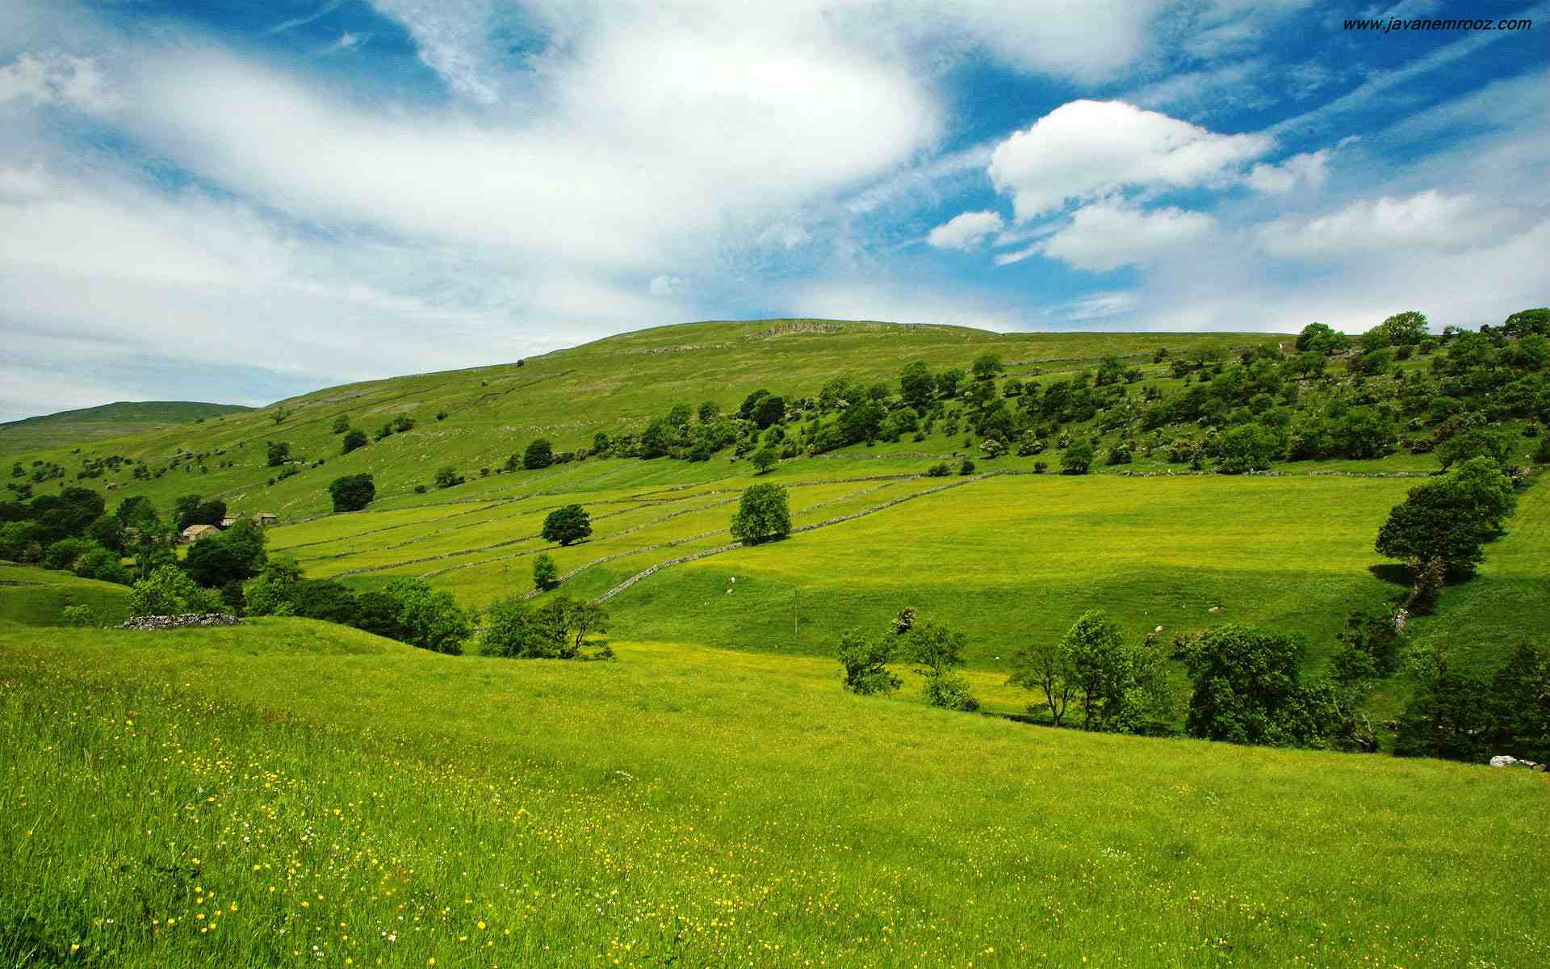
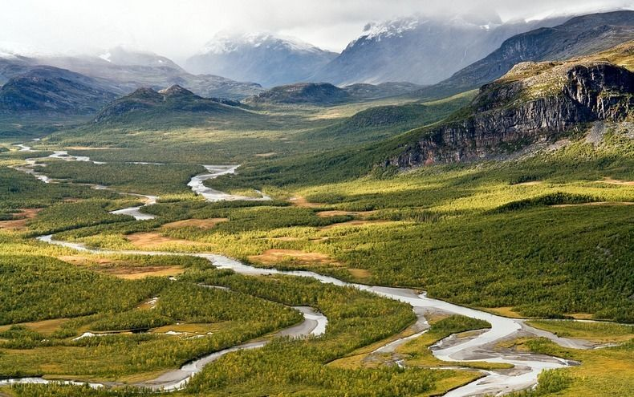
سطح خشکی ها صاف نیست و فلات ها، کوه ها، تپه ها و دشت ها و جلگه ها، پستی و بلندی های زیادی در آنها به وجود آورده اند.

Slide 15
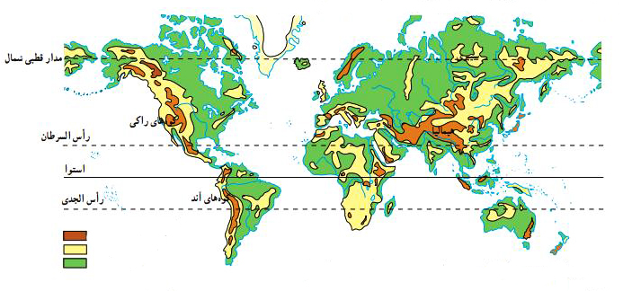
به نقشه ناهمواری های جهان توجه کنید. آیا می دانید هر رنگ روی نقشه نشانۀ چیست؟

Slide 16
رنگ سبز
جلگه ها و دشت ها یعنی سرزمین های پست را نشان می دهد.
جلگه های پهناور جهان در کنار دریاها یا امتداد رودهای بزرگ تشکیل شده اند.

Slide 17
رنگ زرد و قهوه ای
فلات ها و کوه های بلند را نشان می دهد.
فلات ها سرزمین هایی نسبتاً هموار اما مرتفع اند که از اطراف به سرزمین های کم ارتفاع و پست منتهی می شوند.
فلات تبت بلندترین فلات جهان است.

Slide 18
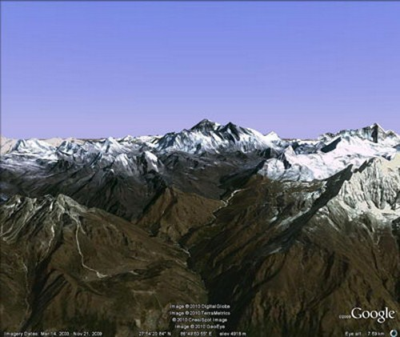
فلات تبت رشته کوه های هیمالیا

Slide 19
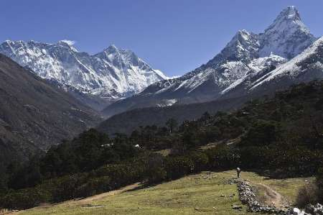
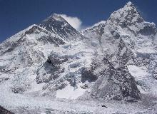
قلۀ اورست

Slide 20
این فلات ها کوه های بسیار بلند با قله های نوک تیز را در بر گرفته اند.
کوه های بسیار مرتفع جزء ناهمواری های جوان هستند.
دامنۀ این کوه ها شیب تندی دارد.
دره های بین آنها تنگ و به شکل V است.

Slide 21
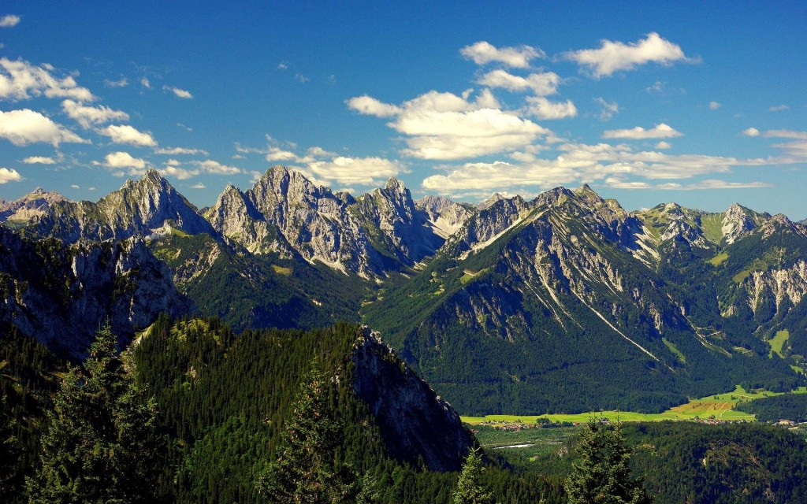
کوه های جوان و بلند

Slide 22
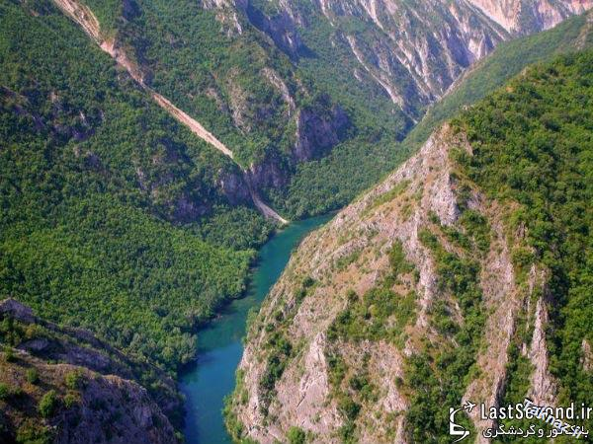
دره های V شکل

Slide 23
در کوه های کم ارتفاع با گذشت زمان و فرسایش
قله ها به شکل گنبدی در آمده اند
شیب دامنه ها ملایم است.
این کوه ها دره های باز و آبرفتی به شکل U دارند.

Slide 24
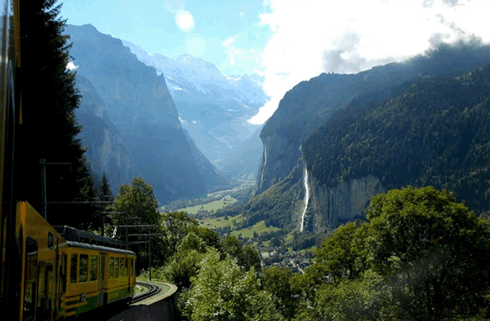
دره U شکل "لوتر برونن"، سوئیس

Slide 25
چهره زمین در طی میلیون ها سال پیش مانند امروز نبوده است.
به طور کلی دو دسته عوامل موجب پیدایش و تغییر شکل ناهمواری ها می شوند
عوامل بیرونی
عوامل درونی

Slide 26
عوامل درونی
پوستۀ زمین به قطعات یا ورقه های بزرگی تقسیم شده است.

Slide 27
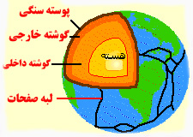
این ورقه ها ( پوسته و گوشتۀ فوقانی) بخش هایی از قاره ها تا کف اقیانوس ها را در بر می گیرند.
ورقه ها روی بخش خمیری شکل گوشته یا نرم کره به آرامی حرکت می کنند.
از هم دور می شوند.
به هم نزدیک می شوند.
به هم برخورد می کنند.
د رامتداد هم می لغزند.

Slide 28
این جابه جایی و حرکت طی میلیون ها سال، تغییرات زیادی در ناهمواری ها به وجود می آورد.
کوه زایی
از جمله نتایج برخورد دو ورقه با یکدیگر است.
حرکات کوه زایی باعث چین خوردگی یا شکستگی( درّه و گسل) در پوستۀ زمین می شوند.

Slide 29
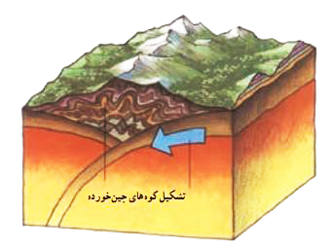
وقتی بخش زیرین یک ورقه به زیر ورقه ای دیگر می رود، فشاری بر پوسته وارد می شود که لایه های رسوبی را دچار خمیدگی می کند و به سمت بالا می آورد.
چین خوردگی های هیمالیا مثالی از انواع این نوع رشته کوه هاست.

Slide 30
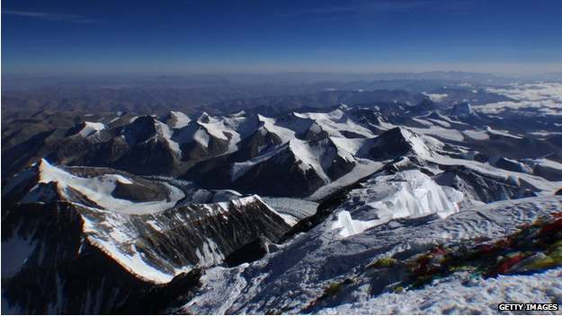
چین خوردگی هیمالیا

Slide 31
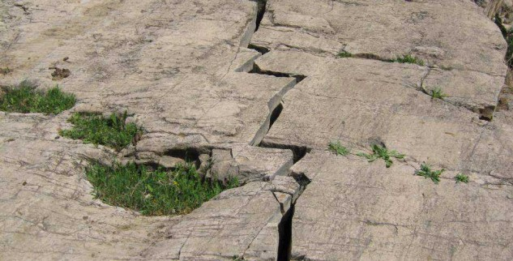
اگر فشار بر لایه های رسوبی به گونه ای باشد که پوسته را دچار شکستگی کند، گسل به وجود می آید.

Slide 32
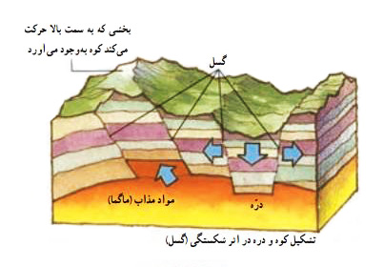
در نتیجه اختلاف ارتفاع حاصل از شکست، مناطقی بالاتر از اطراف قرار می گیرد و مناطقی نیز فرو می نشیند.
در نتیجه کوه یا دره ایجاد می شود.

Slide 33
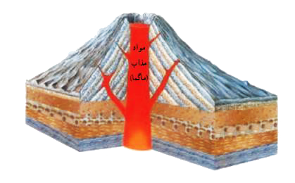
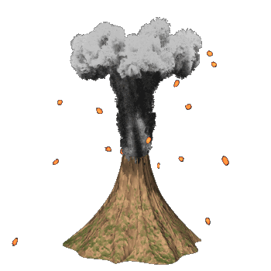
گاهی مواد مذاب( ماگما) از سمت گوشته به طرف پوسته حرکت می کنند و به آن فشار وارد می آورند.
اگر مواد مذاب راهی برای خروج از پوسته پیدا کنند و فوران کنند،کوه های آتشفشانی را به وجود می آورند.

Slide 34
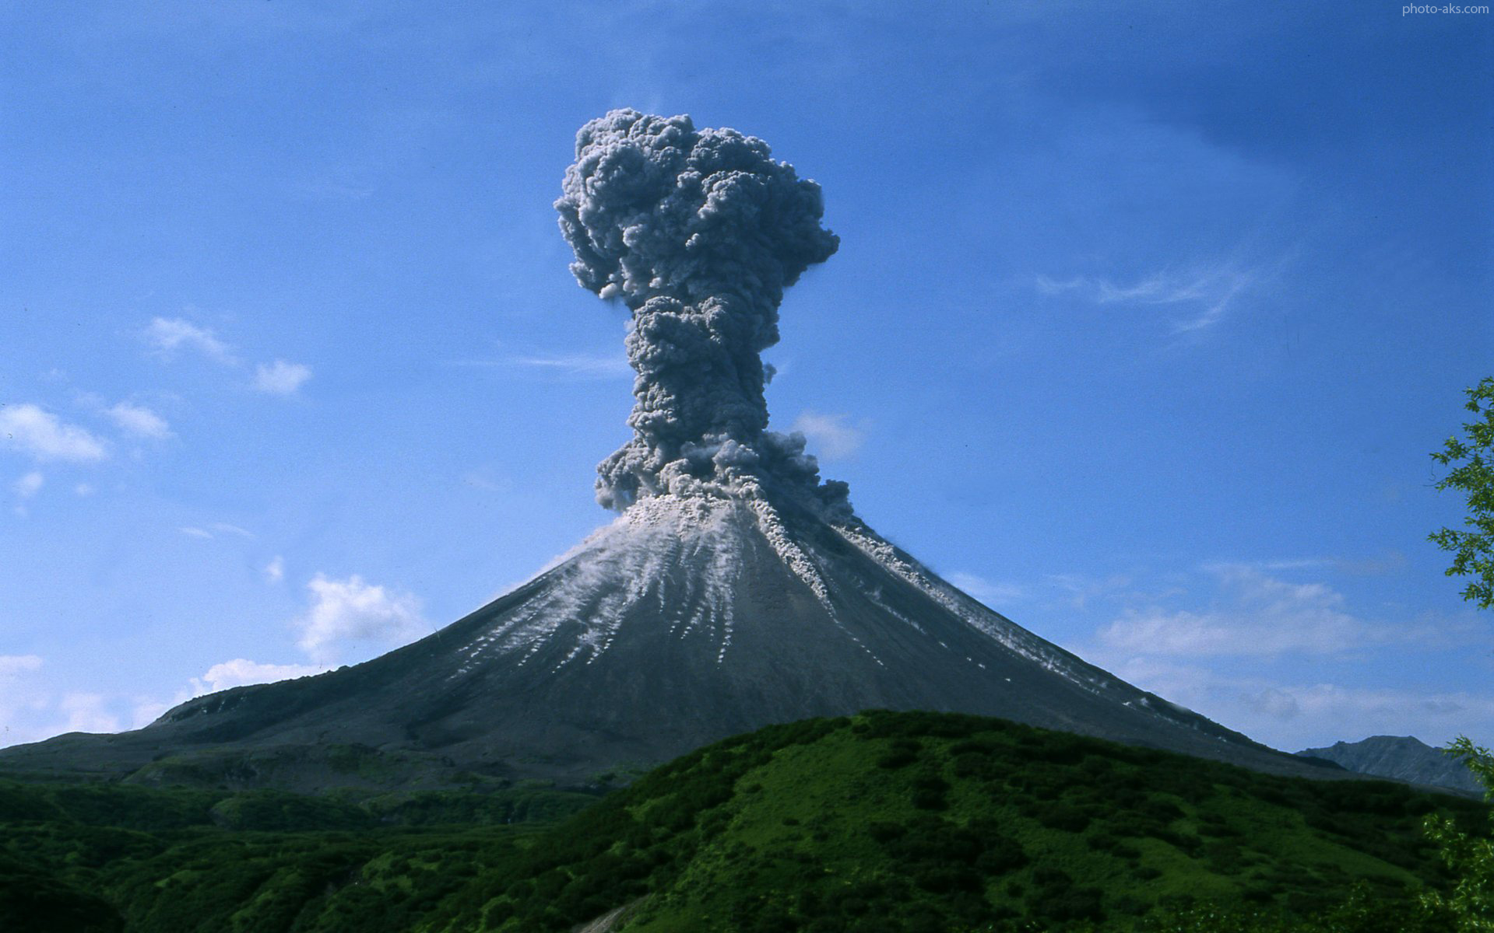

Slide 35
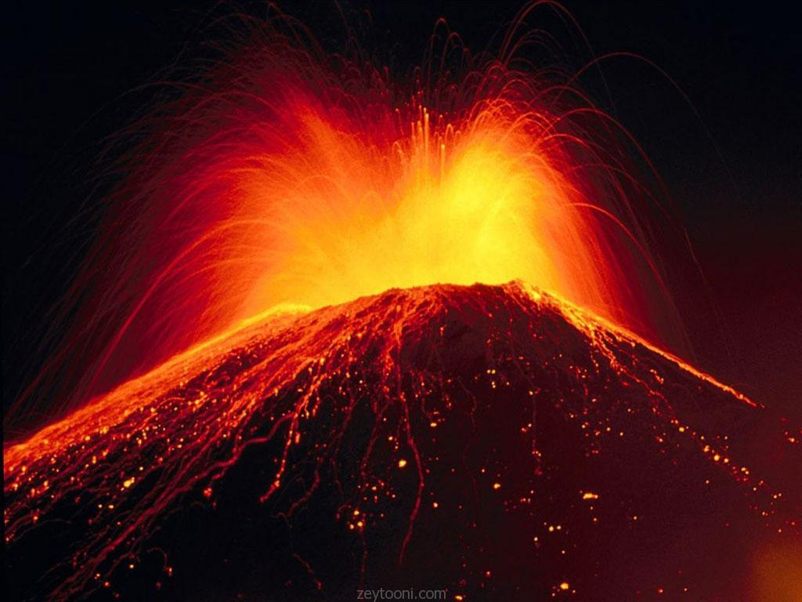

Slide 36
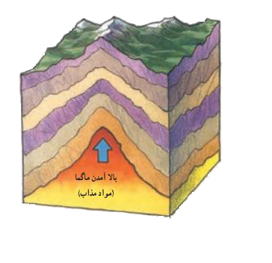
اما اگر فوران رخ ندهد و لایۀ پوسته بالا بیاید، کوه های گنبدی ایجاد می شود.

Slide 37
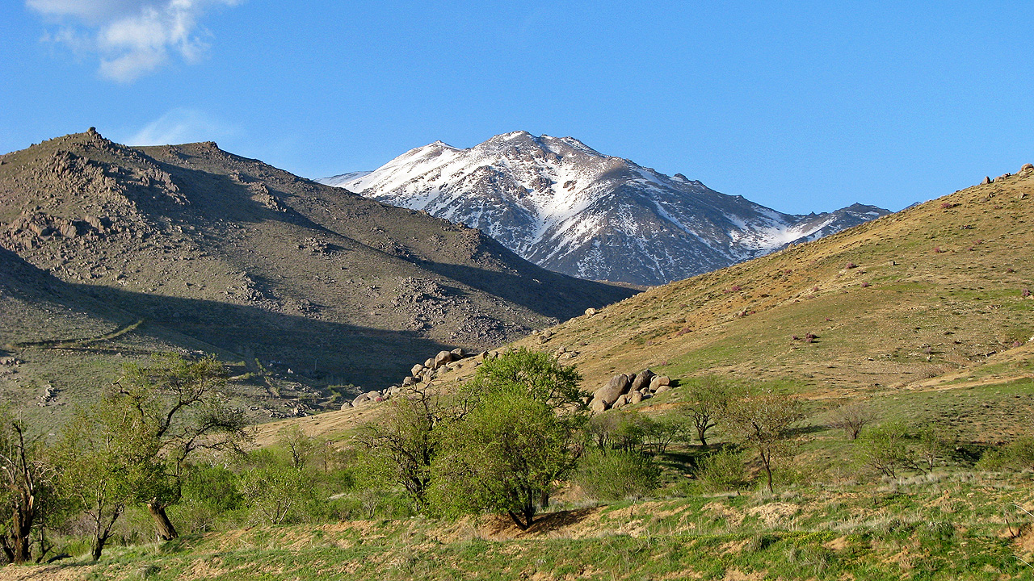
کوه الوند ( بالا آمدن پوسته بر اثر فشار مواد مذاب)

Slide 38
عوامل بیرونی
ناهمواری ها بر اثر نیروهای درونی پدید می آیند.
اما در طول زمان عواملی چون هوازدگی،فرسایش آبی، فرسایش بادی و فرسایش یخچالی تغییرات زیادی در چهره این ناهمواری ها پدید می آورد.

Slide 39
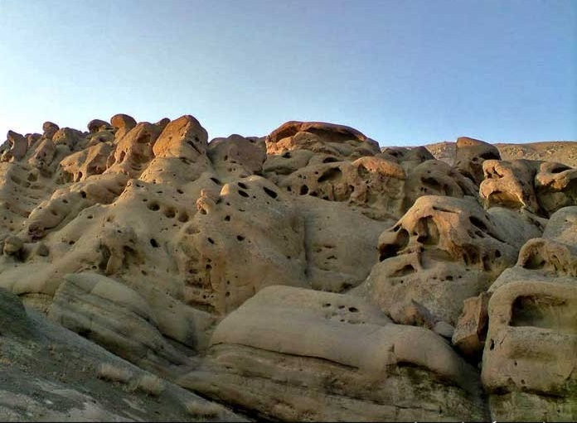
هوازدگی

Slide 40
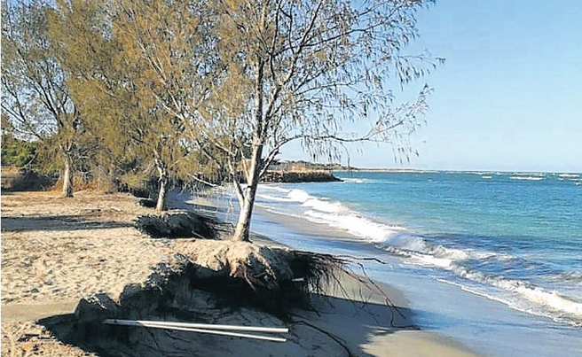
فرسایش آبی

Slide 41
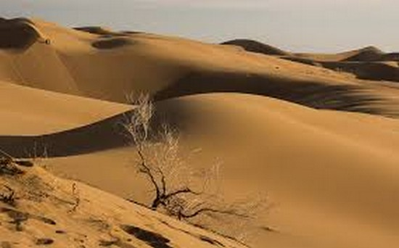
فرسایش بادی

Slide 42
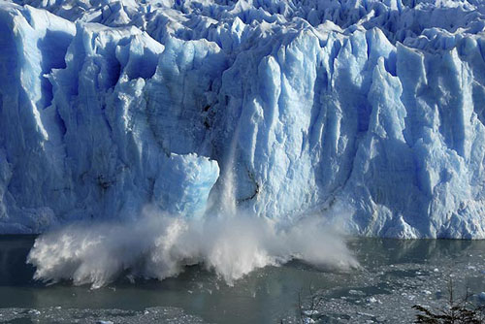
فرسایش یخچالی

Slide 43
علاوه بر فرسایش و عوامل طبیعی فعالیت های انسان نقش مهمی در تغییر شکل ناهمواری ها دارد.
انسان برای رفع نیازهای خود و بهره برداری از محیط طبیعی، چهرۀ ناهمواری ها را تغییر می دهد.

Slide 44
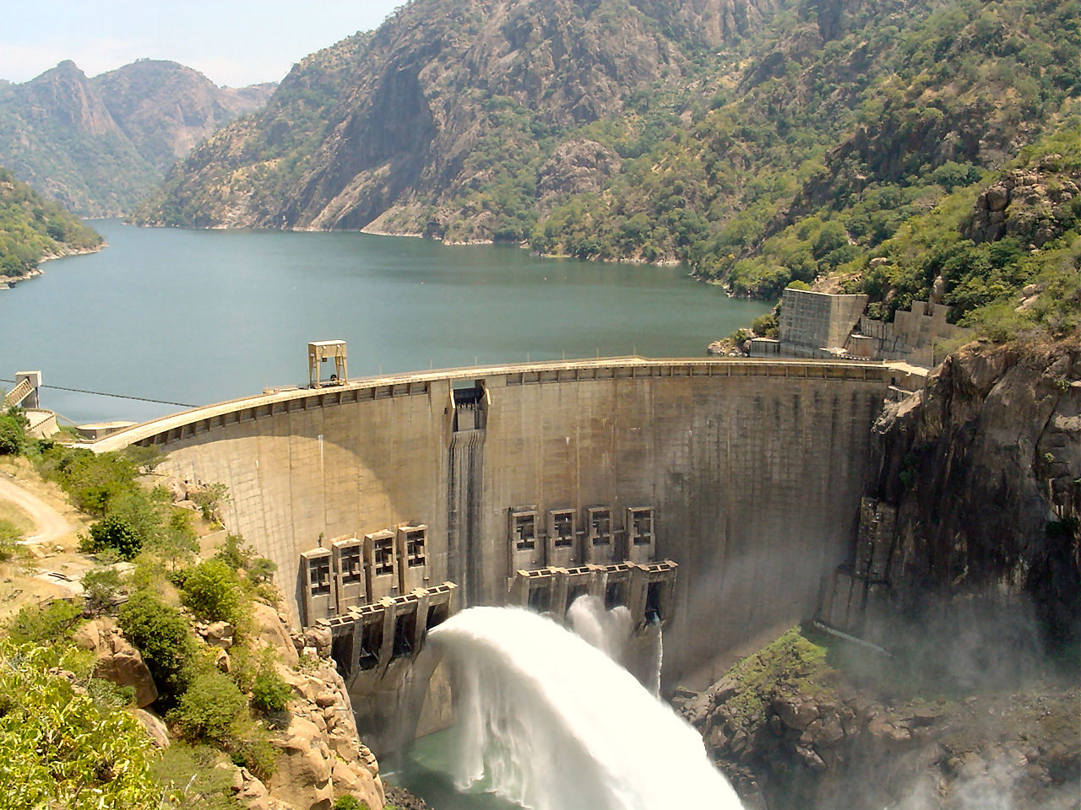
سدسازی

Slide 45
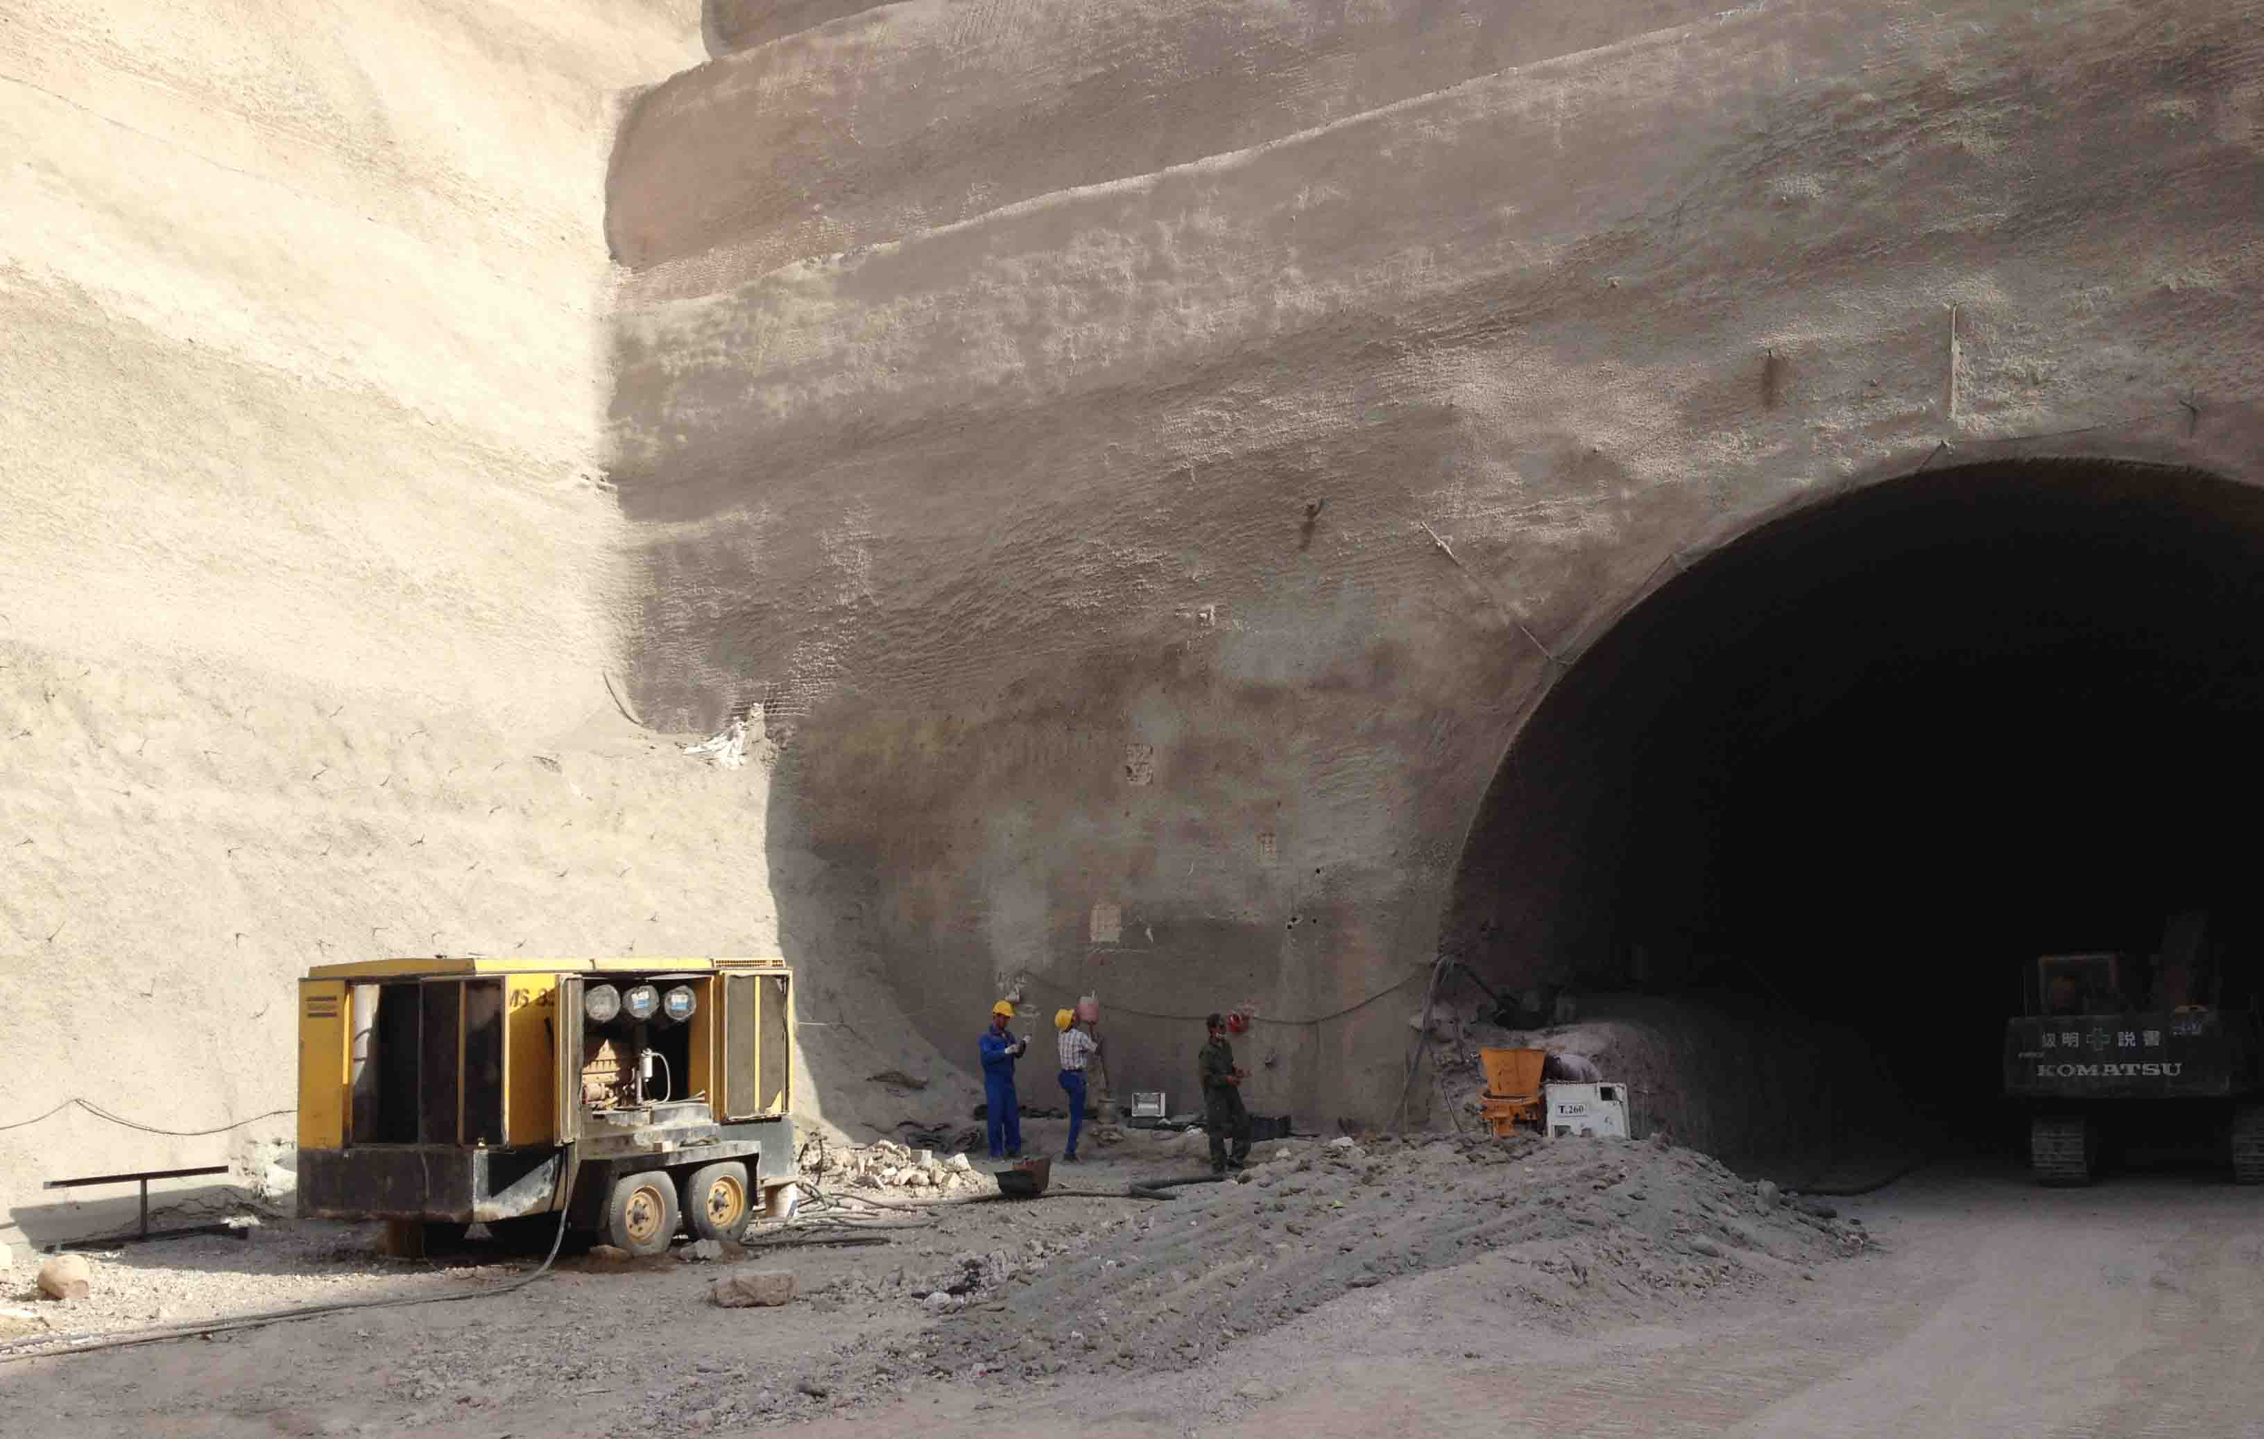
احداث تونل

Slide 46
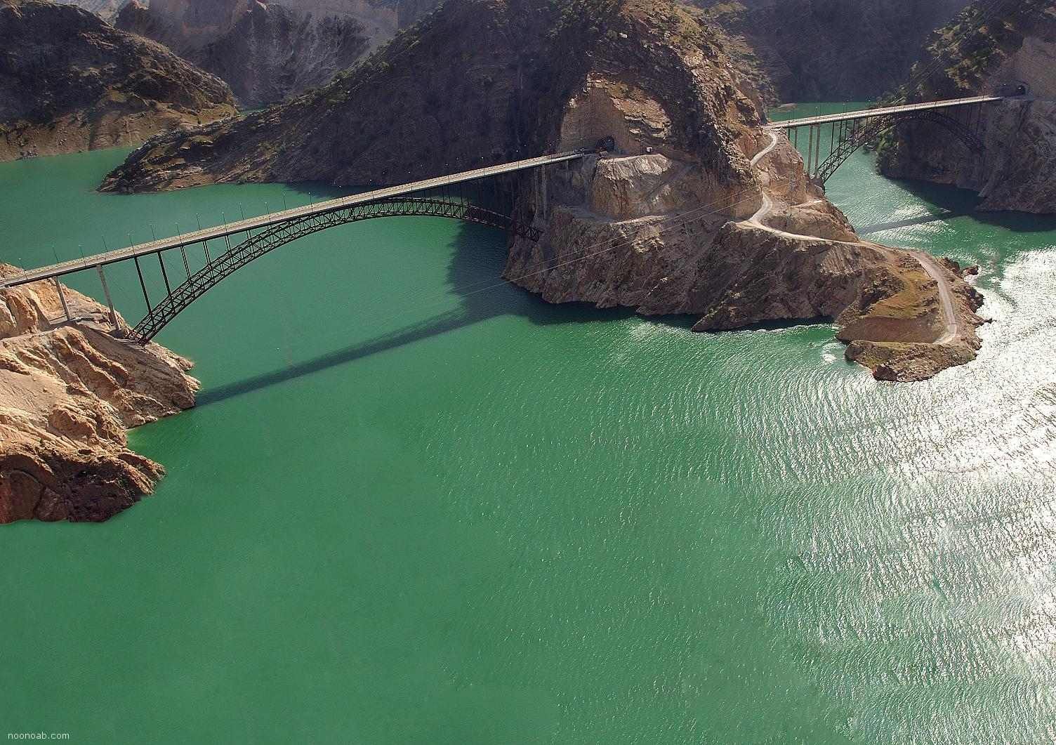
احداث پل

Slide 47
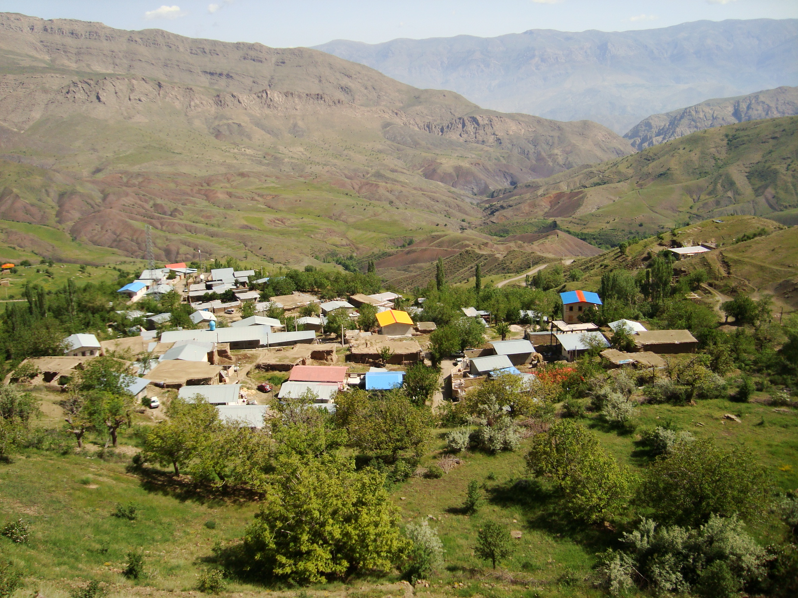
تشکیل روستا

Slide 48
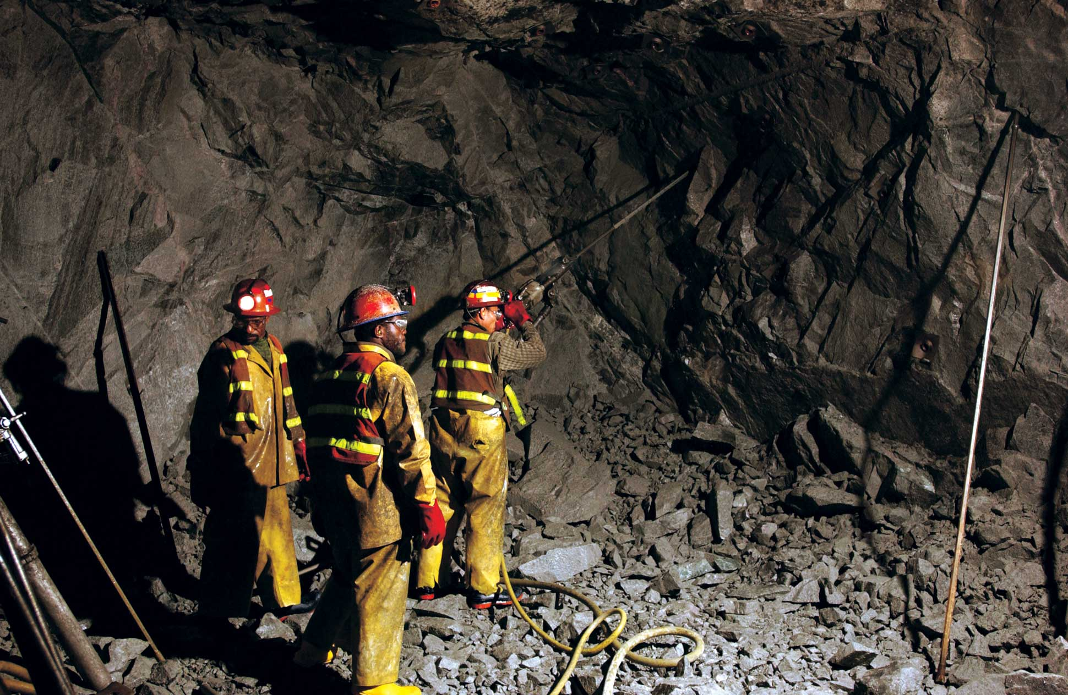
حفاری معدن

Slide 49
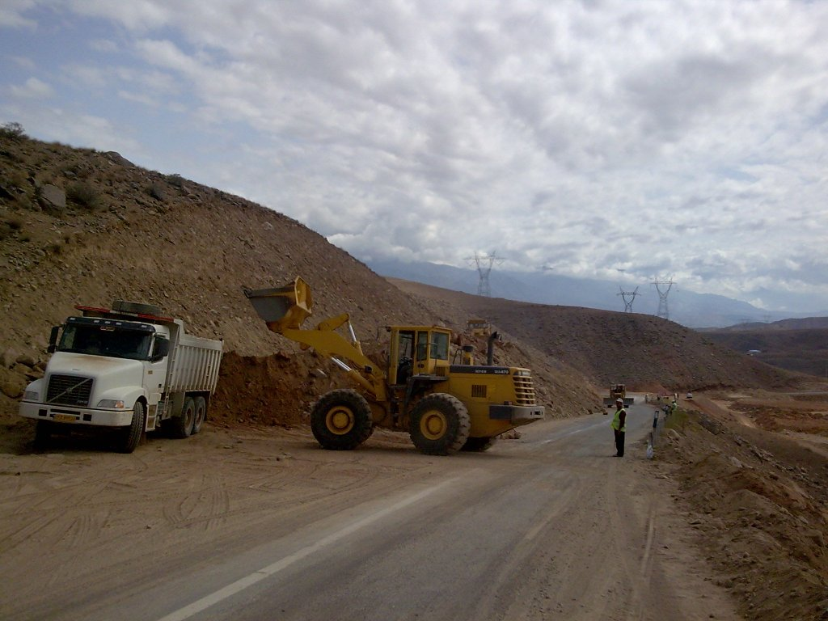
احداث جاده

Slide 50
پایان

